Slide 1
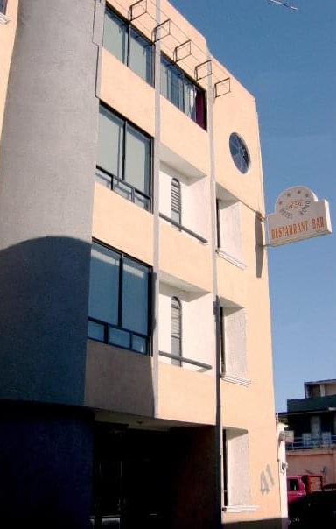

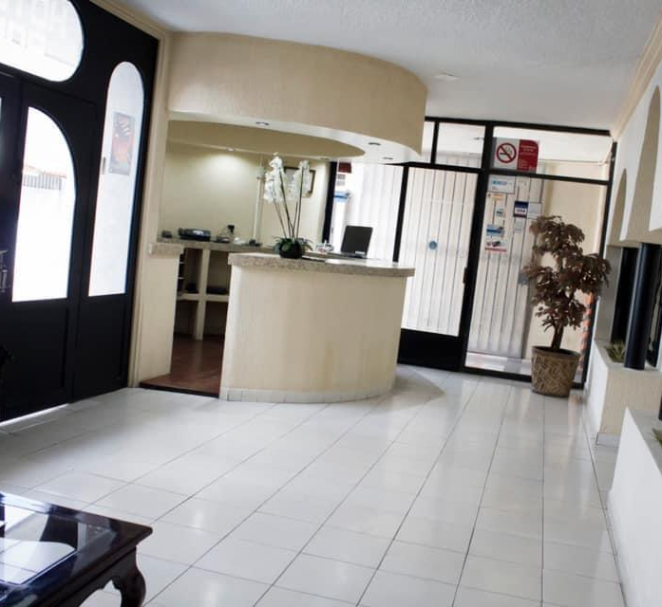
HOTEL ROMO
Domicilio: Abasolo #41 col. Centro.
Ciudad Hidalgo, Michoacán.
Tel. 786 154 53 83 – 786 154 0650
E-mail: romoga10@Hotmail.com
www.hotelromo.mx

Slide 2
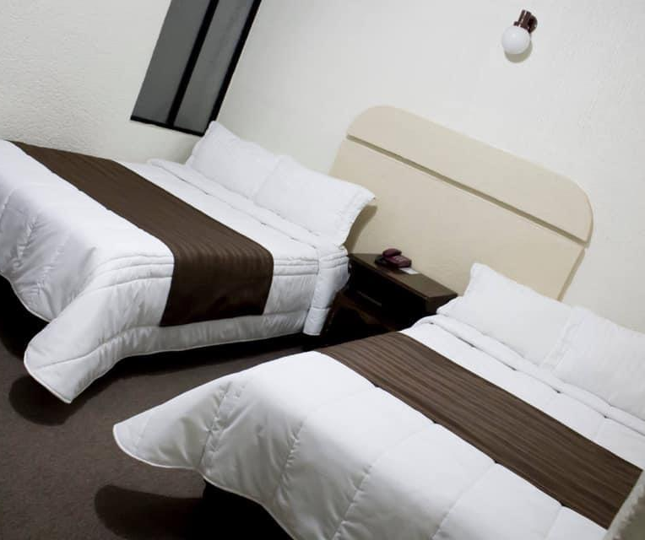
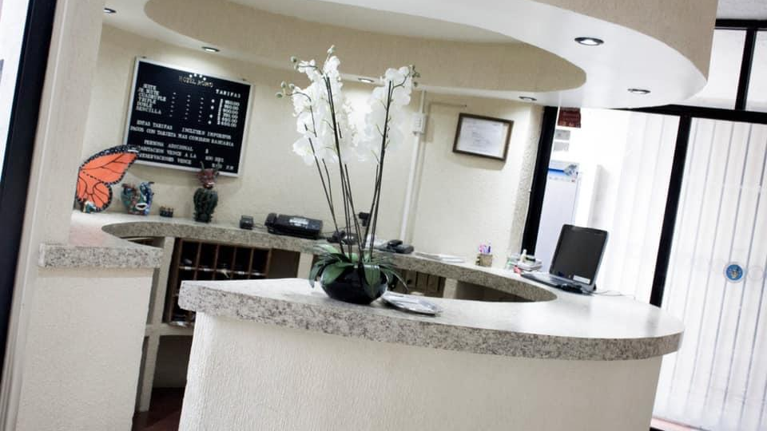
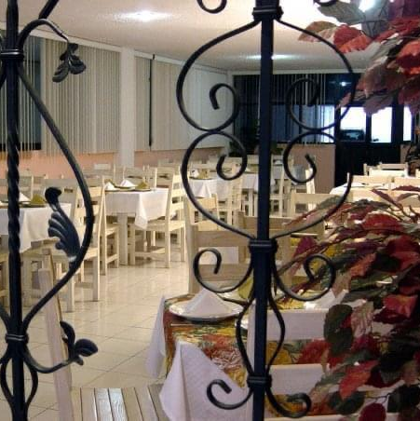
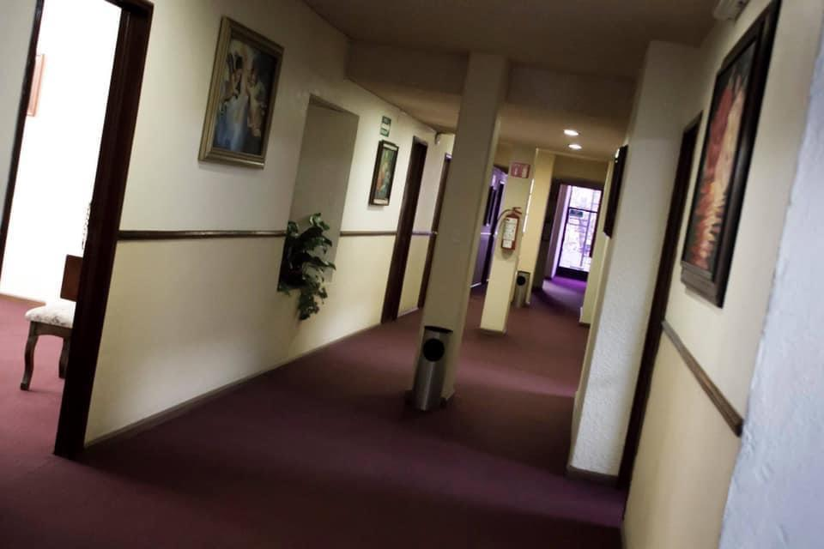
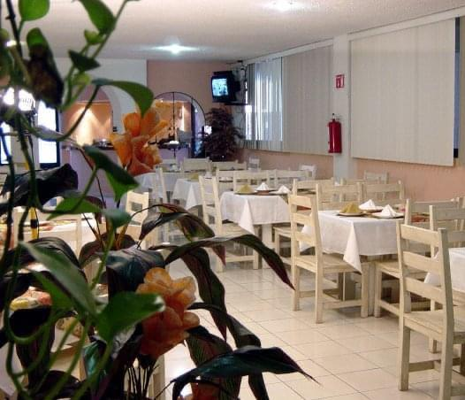
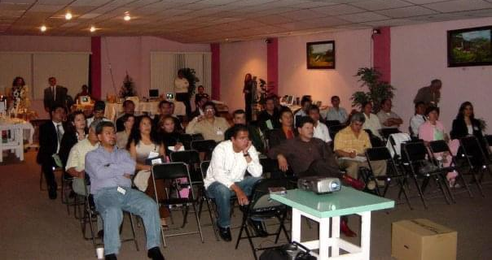
Nuestras instalaciones
De negocio o de placer, sómos la mejor opción de hospedaje.
Nos ubicamos en el centro de Ciudad Hidalgo, Mich.

Slide 3
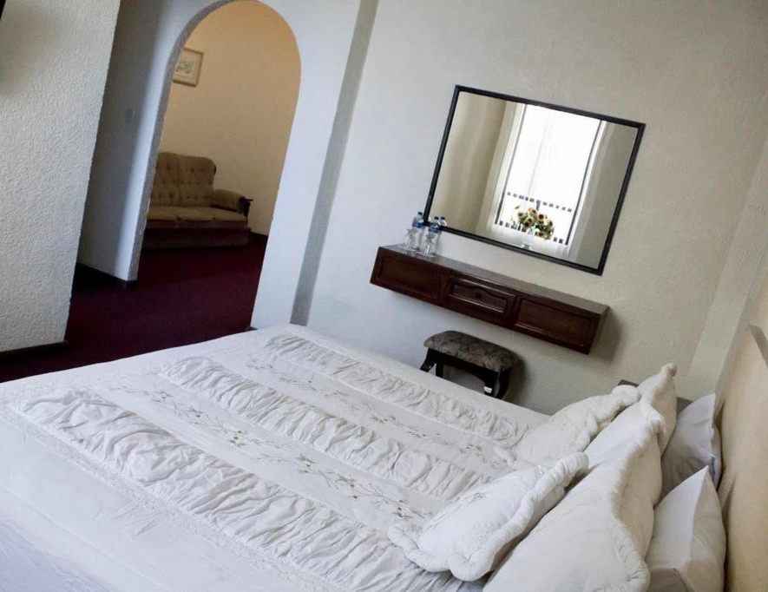
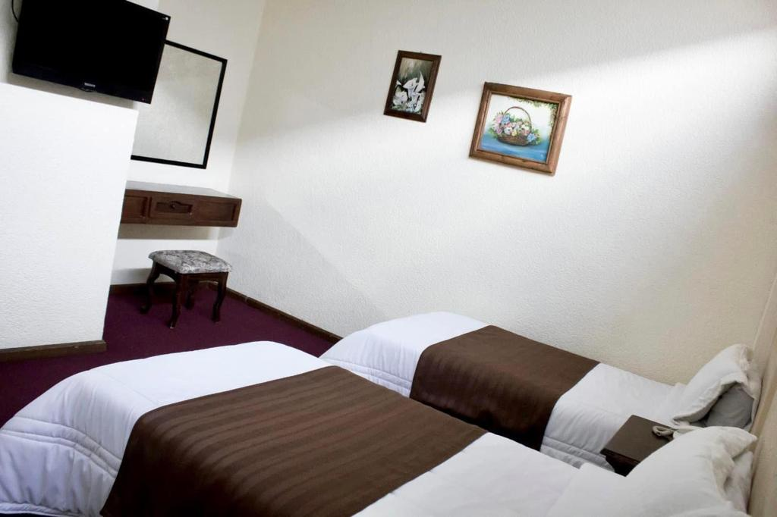
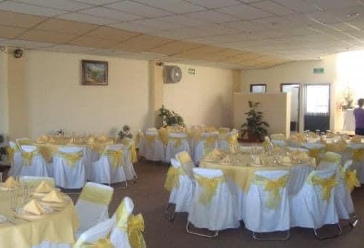
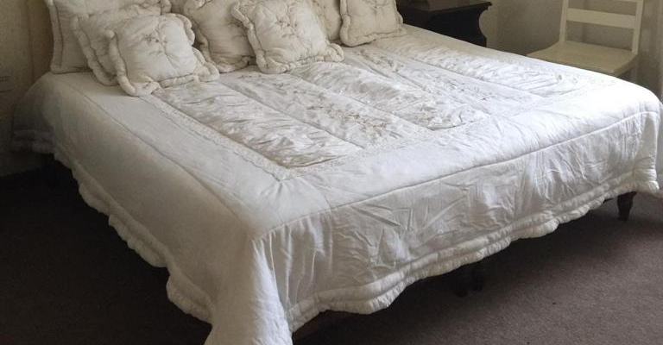
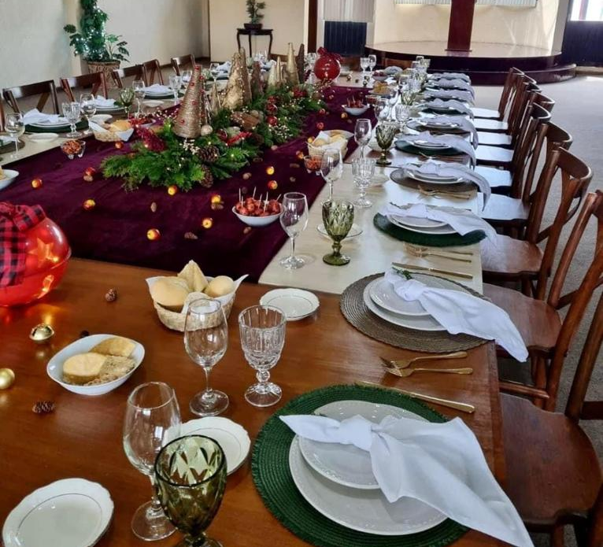
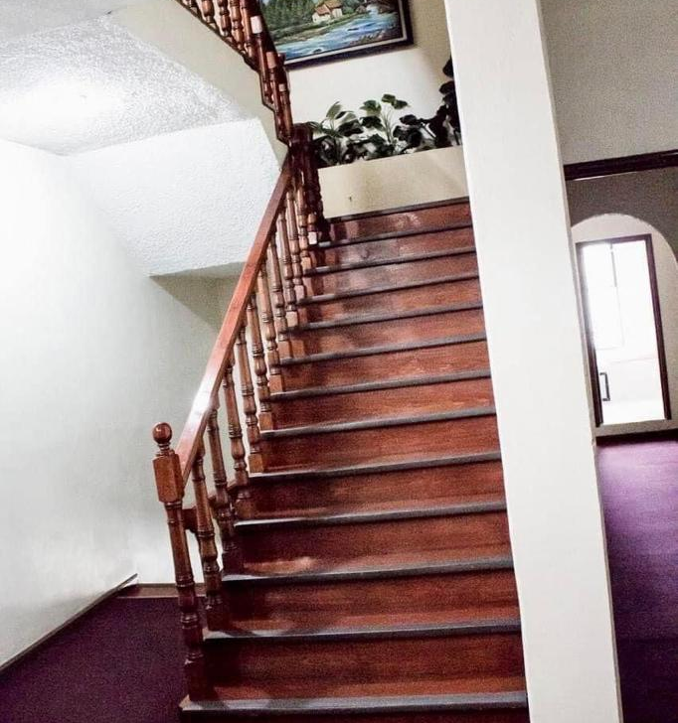
Nuestras instalaciones
Hotel Romo ofrece las máximas comodidades para que usted se sienta como en su casa.

Slide 4
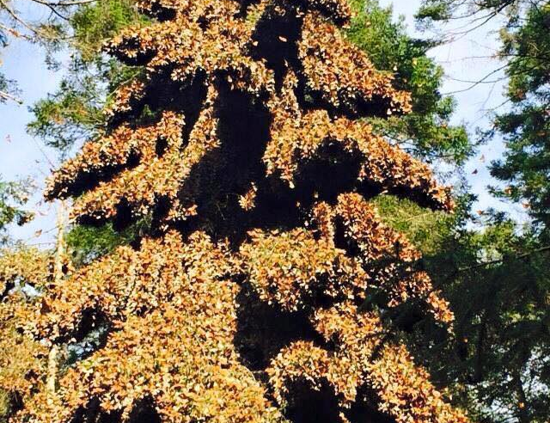
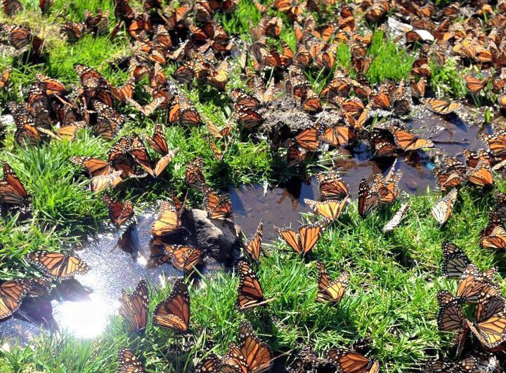
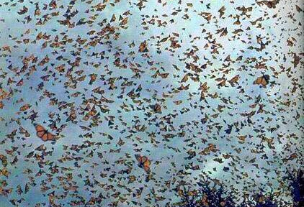
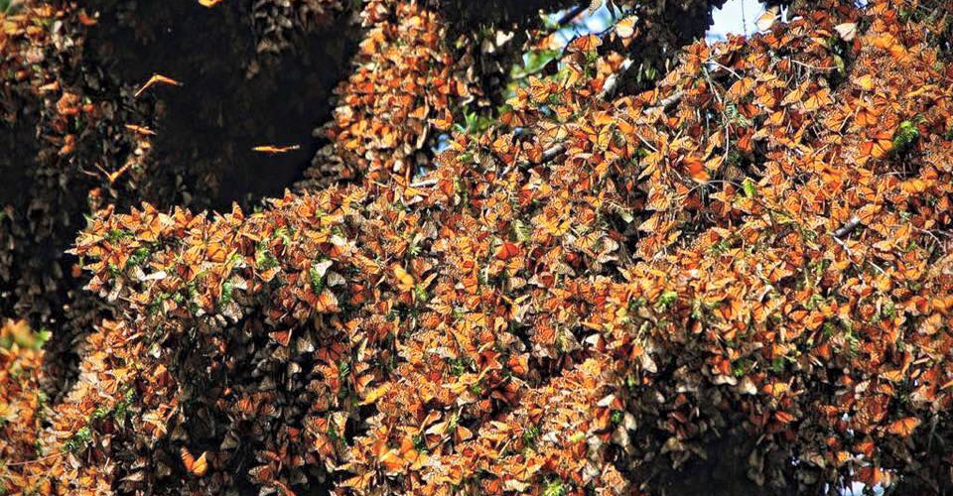
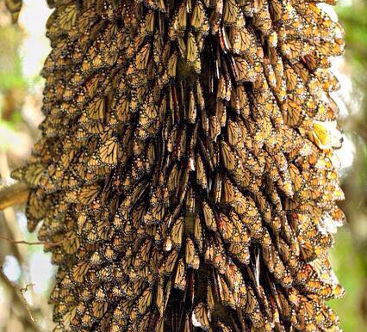

Mariposa Monarca
De noviembre a marzo, vive la experiencia de estar en contacto con la naturaleza y disfrutar el vuelo de la Mariposa Monarca en los santuarios Sierra Chincua, Senguio y el Rosario en el País de la Monarca.

Slide 5
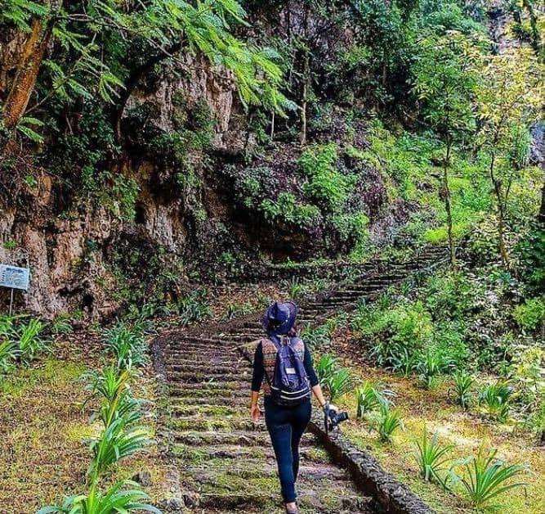
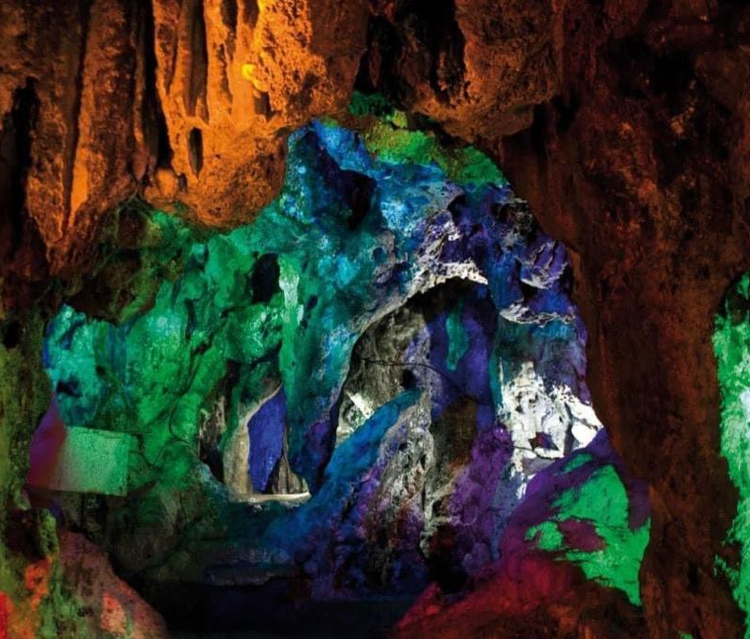
Las grutas de
Tziranda
Visitar las Grutas de Tziranda es un verdadero viaje al centro de la tierra. Toda una aventura entre ríos y montañas para los amantes de la exploración subterránea y para todo aquel que quiera una experiencia única.

Slide 6
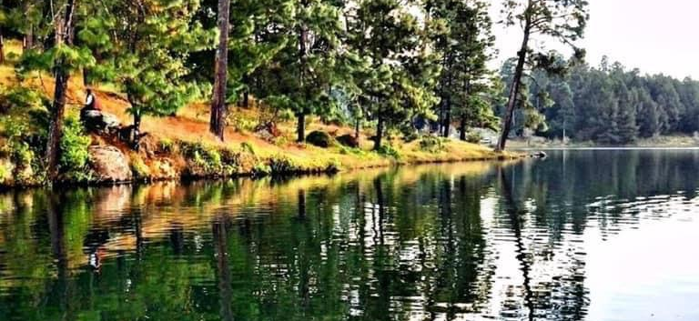
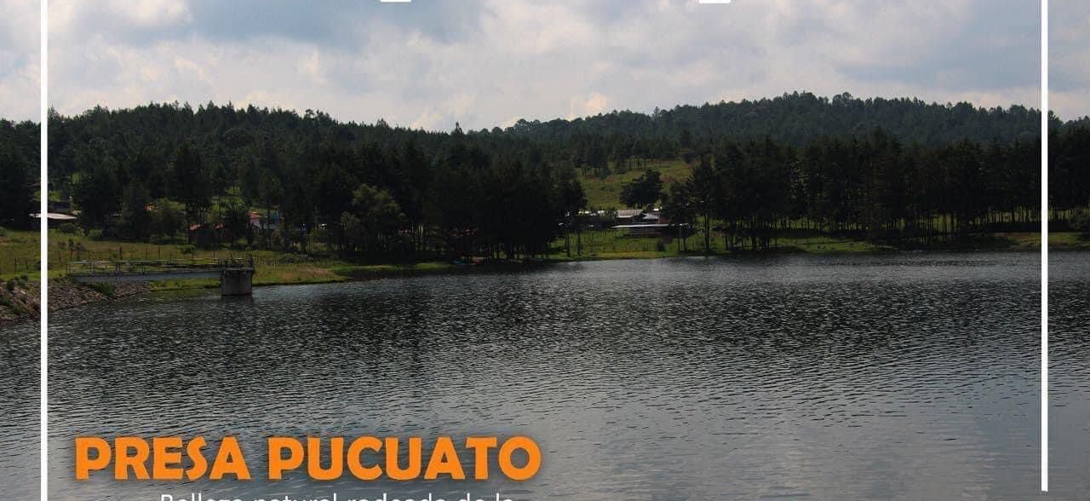
Corredor Turístico
Consta de tres presas: Sabaneta, Pucuato y Mata de pinos, que además de ofrecerte hermosos paisajes boscosos, son un excelente destino para la pesca y otros deportes acuáticos.
Podrás dar paseos en kayak, tomar largas caminatas en los alrededores, practicar bici de montaña y mucho más. No te vayas sin probar las típicas trucha arcoíris de la localidad.

Slide 7
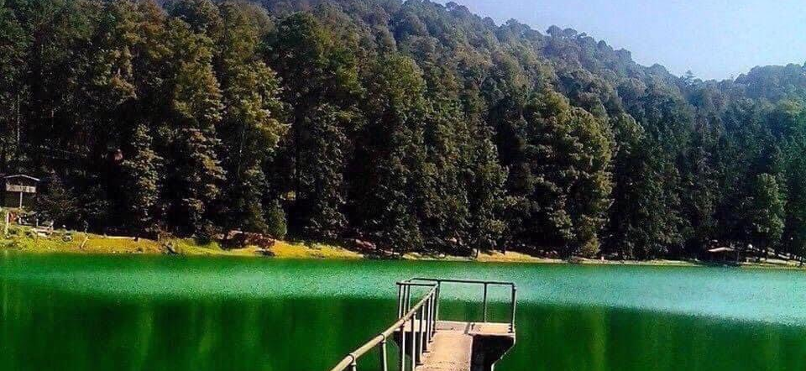
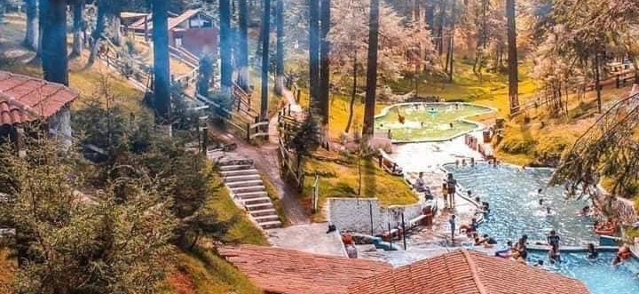
Los azúfres
Son manantiales de aguas termales con temperaturas cálidas conocidas como aguas azufradas.
La zona cuenta con pozos formados por esta actividad volcánica que forma también géisers.
Recorre sus bosques entre pinos, respira aire puro y da un paseo en lancha en Laguna Larga, Puedes alojarte en una hermosa cabaña de madera con amigos o familia en el balneario de tu preferencia.

Slide 8
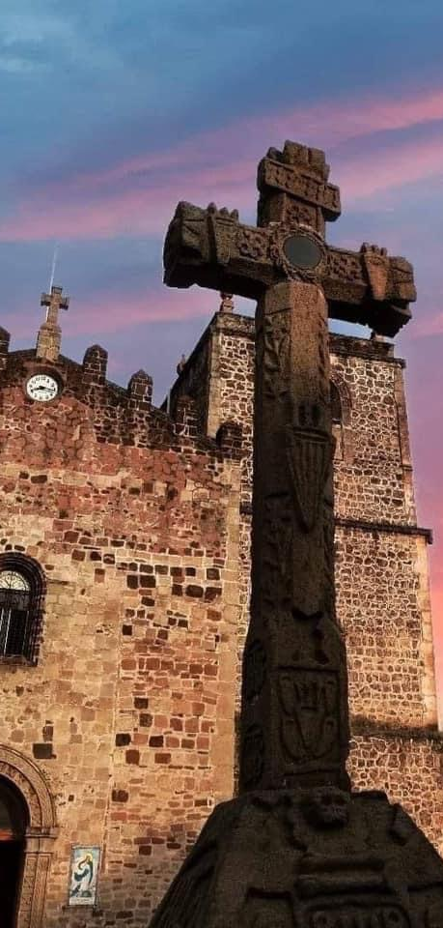
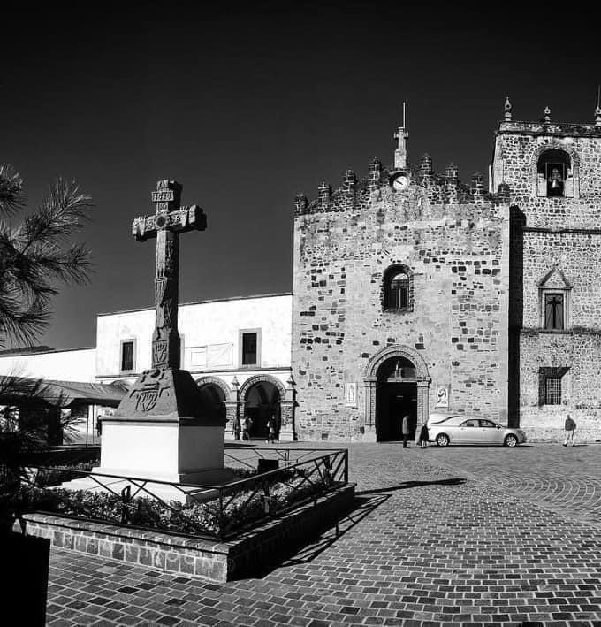
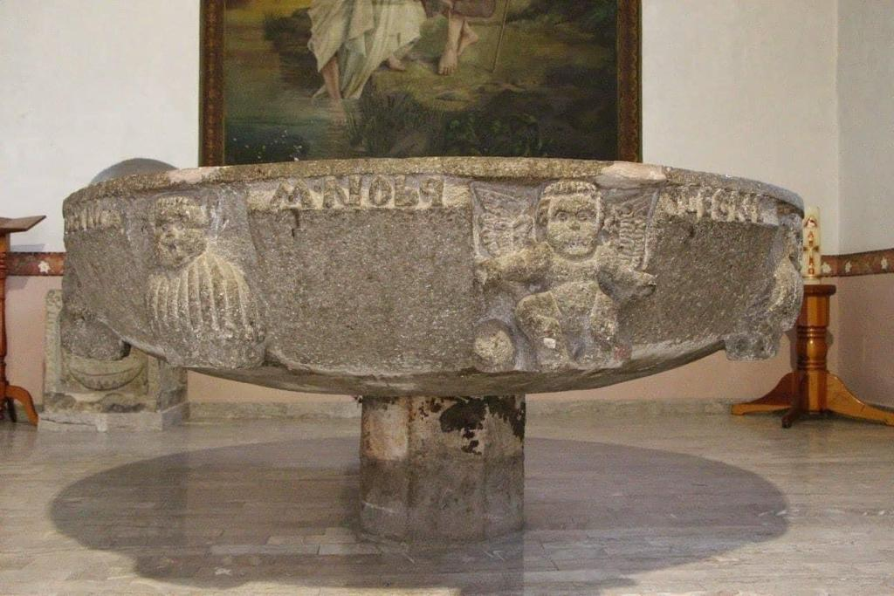
Iglesia de san José construcción realizada por los frailes franciscanos en 1535, con un estilo toscano, con una bellísima cruz atrial que en el centro tiene un disco de obsidiana que habla de la presencia indígena en su elaboración.
En el exterior se encuentra la Cruz Atrial que fue construida por órdenes de Fray Juan de Zumárraga en 1555. A un costado del templo, se encuentra el Ex Convento de San José.

Slide 9
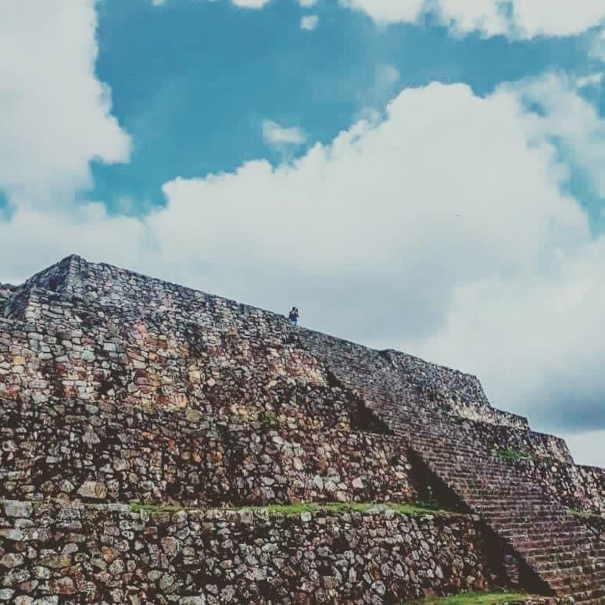
Zona arqueologica de Ziráhuato en el municipio de Zitácuaro

Slide 10
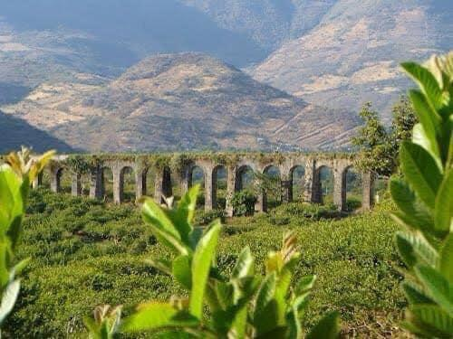
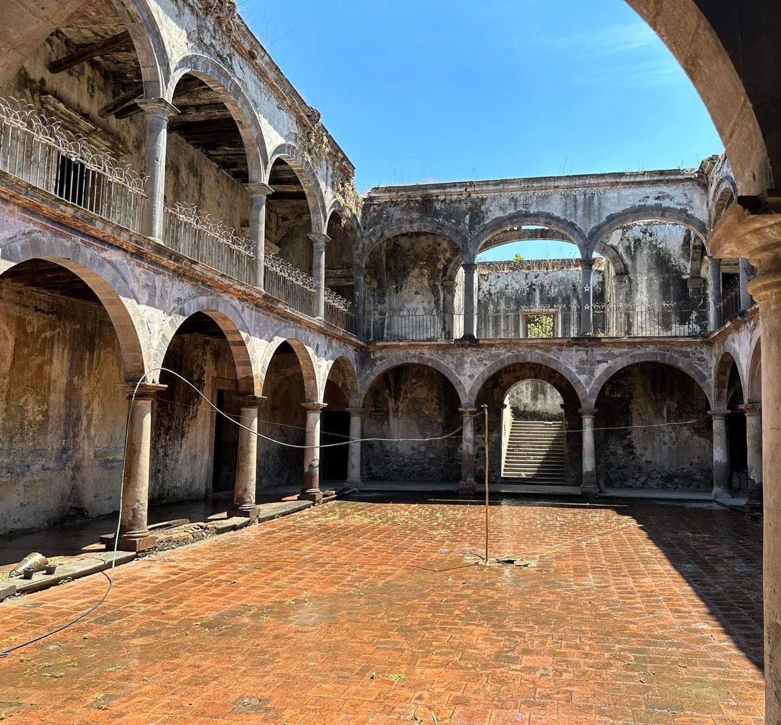
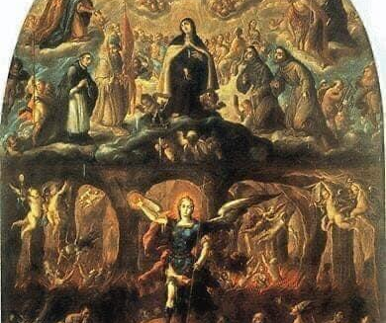
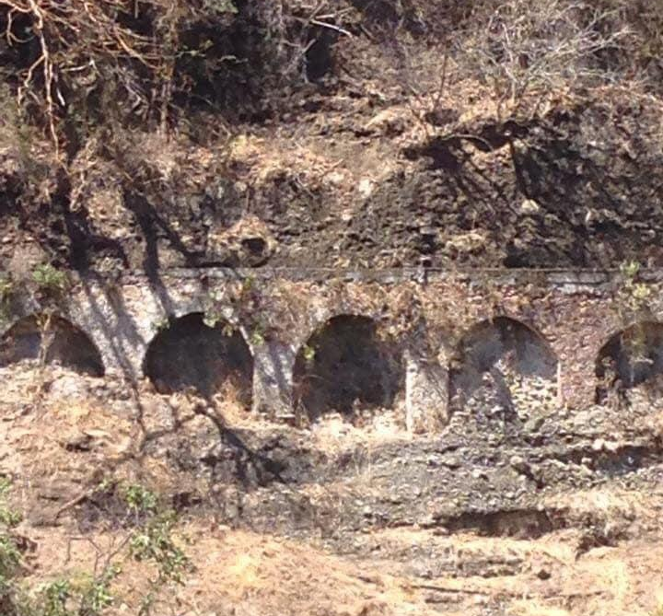
Ruta de la condesa de Miravalle
Visita al acueducto de Púcuaro.
Visita a la iglesia de Santiago apóstol y recorrido a las catacumbas.
Visita a la ex hacienda de la condesa en Jungapeo.

